Slide 1
自助具
ジェネレーター
写真：刷ったカバーと
筆のクリップ
DevFest GDGoC Japan Hackathon 2026
医療・福祉
こぶしを撮るだけで、
その人の手に合う自助具を 3D プリント
チーム ○○
Notes:
チーム○○です。スマホでこぶしを撮るだけで、その人の手に合う自助具を 3D プリントできる Web アプリ『自助具ジェネレーター』を作りました。

Slide 2


指が握った形で固まると、筆もスプーンも持てない
課題 ｜ 誰の、どんな課題か
4.4%
誰が困っているか
なぜ作れないか
病気やけがで、指が
握った形のまま固まった人。
道具を持つための「自助具」は
手の形に合わせて
一人ずつ作る必要がある
3D プリンタを使ったことが
ある作業療法士は
3,469 人中 153 人だけ
職場に設備がない
使い方がわからない
出典：Harada Y ら, Disabil Rehabil Assist Technol 2025;20(8):3162–3176
Notes:
病気やけがで、指が握った形のまま固まってしまう人がいます。そうなると、筆やペン、スプーンを自分で持つことが難しくなります。道具を持つための『自助具』は、手の形が人それぞれなので、一人ずつ合わせて作る必要があります。3D プリンタなら作れますが、作業療法士の調査では、使ったことがある人は 4.4% だけ。理由は『職場に設備がない』『使い方がわからない』でした。

Slide 3







撮るだけで、手に合うカバーとクリップができる
何を作ったか
こぶしを撮る
手の 3D
AI が部品を組む
作業療法士が確認
3D プリント
1円玉を横に置き
スマホで半周
1円玉で
mm に合わせる
カバーとクリップの
寸法を理由つきで
確認が済むまで
印刷データは出ない
刷って
こぶしにかぶせる
Gemini は形を作らない。人が作って試し刷りした部品から選び、寸法と理由を決める
Notes:
私たちのアプリでは、1 円玉と一緒にこぶしを動画で撮るだけで、手の形を mm 単位の 3D にします。そこからこぶしにかぶせるカバーと、筆を挟むクリップを Gemini が組み立てます。ただし Gemini には形そのものは作らせません。最後に作業療法士が確認して、3D プリントします。では、デモをご覧ください。

Slide 4

撮影から印刷データまで、一連の流れ
デモ（75 秒）
ここにデモ動画を埋め込む（Google Slides）
Notes:
【動画に合わせて話す】
まず、やりたいことを選びます。今回は『筆で字を書きたい』、筆の太さは 8mm です。
次に、1 円玉を横に置いて、こぶしをスマホで半周撮ります。手の骨組みが重なって、写っているかがその場でわかります。1 円玉は自動で見つかります。
撮った動画から、手の 3D ができました。大きさは 1 円玉で mm に合わせています。
ボタンを押すと、Gemini が部品を選んで寸法を決めます。カバーは手の面に沿って作られ、筆を挟むクリップの角度も、決めた理由と一緒に出てきます。角度はここで選び直せます。
最後に、印刷用のデータをダウンロードします。こうして刷ったのが、こちらです。（実物を手に持って見せる）
【絵コンテ】0–8秒 やりたいこと／8–25秒 撮影（骨組みが重なる）／25–30秒 1円玉の自動検出／30–40秒 手の3D／40–62秒 生成とプレビュー・角度を変える／62–70秒 ダウンロード（「デモ用：OTの確認を省略しています」が映る）／70–75秒 実物
早送りした部分には必ず「早送り」と字幕を入れる（デモ動画の偽装は審査対象外になるため）。

Slide 5
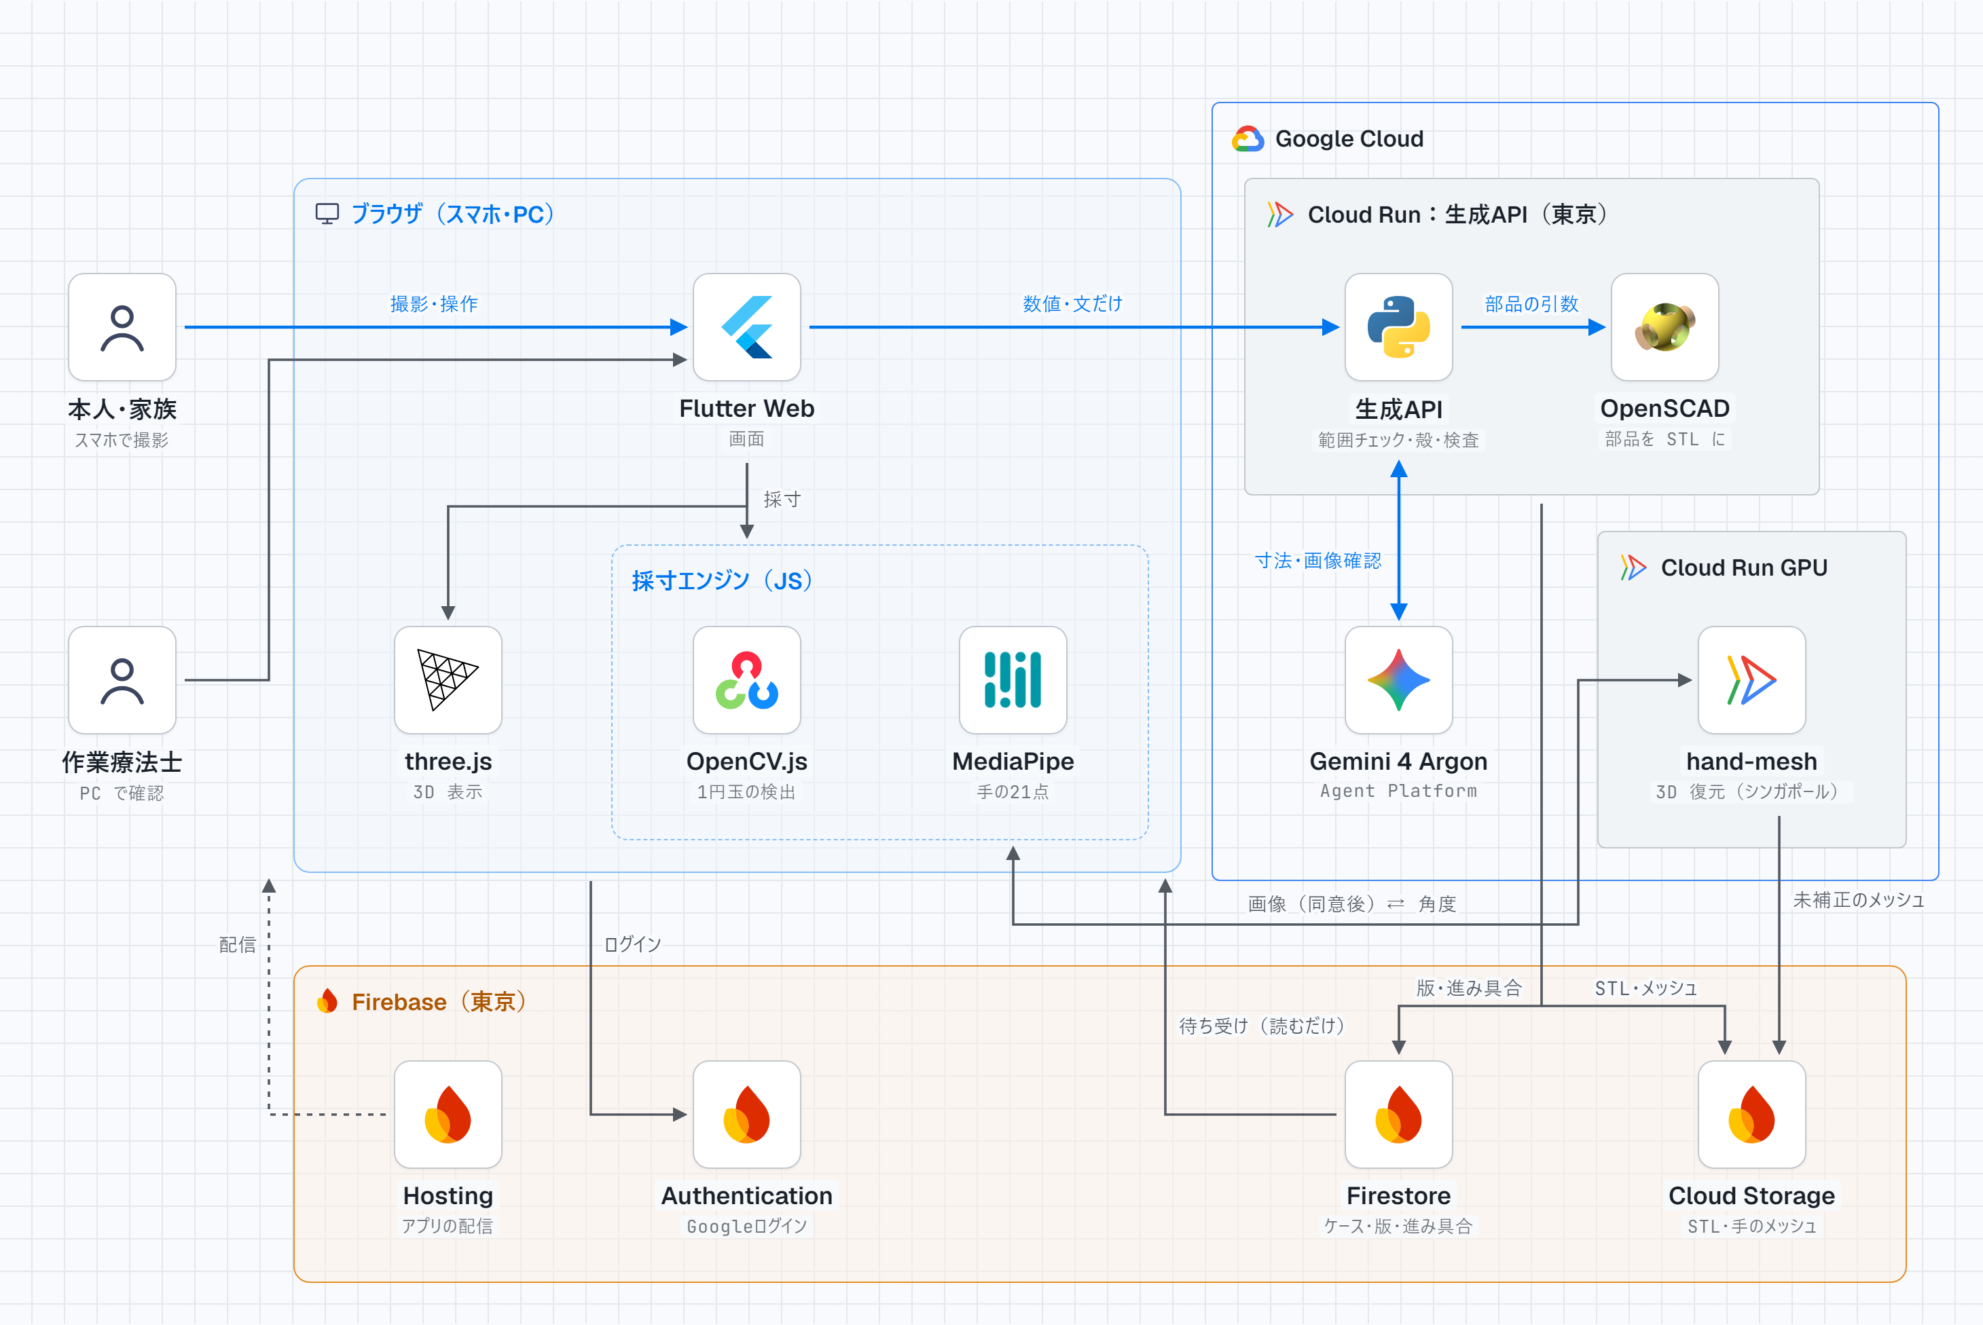



どの Google 技術も、外すと流れが止まる
Google 技術の活用
Gemini 4 Argon
部品選び・寸法・理由・画像での確認
外すと、要望を形にできない
MediaPipe
端末の中で手の 21 点を取る
外すと、本人に合わせられない
Cloud Run
OpenSCAD で形を作り、GPU で手の 3D
外すと、刷れる形にならない
Firebase
ルールで、確認前の印刷データを守る
外すと、安全の約束を守れない
Notes:
仕組みです。手の点は MediaPipe でブラウザの中で取るので、動画はサーバーに送りません。Gemini は部品を選んで寸法と理由を出し、Cloud Run の OpenSCAD がそれを刷れる形にします。作業療法士の確認が済むまで印刷データを渡さないことは、Firebase のルールで守っています。どれか1つを外すと、この流れは成り立ちません。

Slide 6


AI に形を作らせない、と決めた
Own the Why ｜ 選んだ理由と、捨てた案
選んだ案
捨てた案と、その理由
形の作り方
Gemini は部品と寸法を
JSON で出すだけ
生成 AI で形をまるごと作る
→ 寸法を保証できない（先行研究でも中心的な課題）
採寸
ブラウザの中の
MediaPipe ＋ 1円玉
手の写真を AI に送る → 写真が外に出る
3D スキャナー → 作業療法士の職場に設備がない
実行基盤
Cloud Run
（使わない間は 0 台）
Cloud Run functions → OpenSCAD を同梱しにくい
仮想マシン → 常に費用がかかる
設計の判断 13 件を ADR（設計判断の記録）に残し、理由と捨てた案を自分たちの言葉で説明できる
Notes:
一番大きな判断は、AI に形を作らせないことです。生成 AI で形をまるごと作ると寸法を保証できず、先行研究でもそれが中心的な課題でした。採寸は手の写真を外に出さないためにブラウザの中で行い、実行基盤は OpenSCAD をそのまま動かせて使わない間は費用がかからない Cloud Run を選びました。こうした判断 13 件を、理由と捨てた案と一緒に記録しています。

Slide 7


AI まかせにしない仕組み
安全性・拡張性
安全：かぶせるだけ
プライバシー
拡張性・保守性
指を無理に開かせない
手のひら側は開ける
手首は覆わない
描いた形をプログラムで検査
最後は作業療法士が確認
手の動画は保存しない
AI には数値と文だけ
画像は同意後の切り抜きだけ
部品は catalog.json で一元管理
道具のクリップを追加できる
Flutter でアプリ化できる
Notes:
安全のため、カバーは『かぶせるだけ』にしました。手のひら側は開け、手首は覆いません。これは AI ではなく、描いたあとの形をプログラムで検査しています。手の動画は保存せず、AI に渡すのは数値と文だけです。部品は 1 か所で管理しているので、ペンやスプーンのクリップも足せます。

Slide 8
刷って、着けて、確かめた
結果とこれから
○mm
採寸の誤差（メンバーの手・11/9 の検証）
写真：刷ったカバーとクリップ
（11/10 朝の最終版）
これから
ペン・スプーンのクリップを増やす
指が固まった方と作業療法士の方に試してもらう
写真：着けて筆で書いている
ところ
Own the Why, Build with Intent.
ありがとうございました
Notes:
実際に刷って、メンバーの手で確かめました。採寸の誤差は ○mm でした。これからは、ペンやスプーンのクリップを増やし、指が固まった方と作業療法士の方に使ってもらいたいと考えています。ありがとうございました。

